Slide 1
ИЗОМОРФИЗМ ДЕРЕВЬЕВ
Выполнила Попова Светлана Олеговна Студент гр. Б921-09.03.03 пикд
Руководитель: Кленин Александр Сергеевич

Slide 2
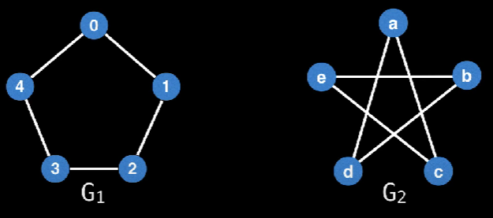
Изоморфизм деревьев
Когда мы спрашиваем: "Изоморфны ли два графа?" - то по сути спрашиваем: "Одинаковы ли они структурно?«
Если внимательно посмотреть на картинку, сначала будет казаться, что это два разных графа, еще и обозначены по другому. Однако если переназначить вершины, то поймем, что это один и тот же граф, только мы смотрим под другим углом.
0 = a, 1 = c, 2 = e, 3 = b, 4 = d

Slide 3
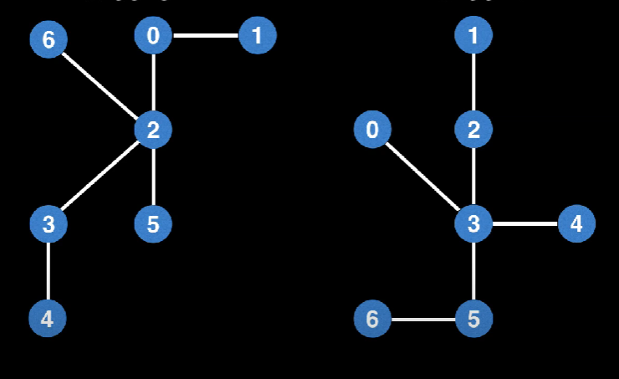
Изоморфизм деревьев
До сих пор не ясно, существует ли полиномиальный алгоритм решения изоморфизма в классе всех графов. Однако для частного случая графов, таких как деревья, существуют алгоритмы полиномиального времени, самые ранние из которых принадлежат Ахо А. Хопкрофту Дж., Ульман Дж.
Здесь мы имеем дело с изоморфизмом корневых деревьев. Суть та же, определить, схожи ли два дерева структурно.

Slide 4
Постановка задачи
Изучить алгоритм изоморфизма деревьев
Реализовать функции поиска центров дерева и сериализации
Реализовать тестирование
Провести анализ производительности алгоритма
Опубликовать работу на github.com

Slide 5
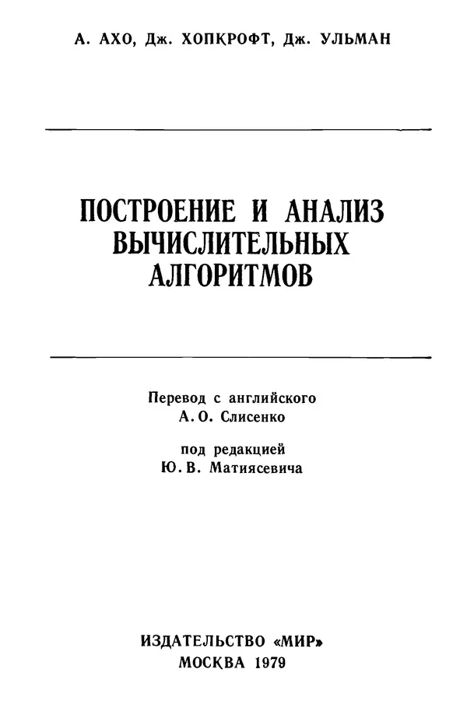
История создания
Определение изоморфизма графов не очевидно для человеческого глаза, что уж говорить об анализе больших данных, таких как - сплайсинг генов, анализ белков или молекулярная биология, где химические структуры и вовсе представляют собой деревья с миллионами вершин.
Необходимо было создать алгоритм, который смог бы с легкостью стравиться с подобной задачей. Впервые алгоритм был описан в книге Ахо А. Хопкрофта Дж., и Ульман Дж. «Построение и анализ вычислительных алгоритмов» в 1979 году.

Slide 6
Описание алгоритма
Существует множество очень быстрых алгоритмов для идентификации изоморфизма деревьев. Однако они подвержены ошибкам из-за коллизий хэшей.
В данной работе мы рассмотрим алгоритм AHU (сокращенно от Ахо, Хопкрофт, Ульман), который сериализует дерево в уникальную кодировку. Мы кодируем наше дерево в простую строку и если другое дерево имеет такую же кодировку, то эти деревья принято считать изоморфными.

Slide 7
Этапы алгоритма AHU
поиск центра дерева
кодирование
сравнение строк
Рассмотрим подробнее

Slide 8
Поиск центра дерева
Перед сериализацией необходимо убедиться, что у наших деревьях выбран один и тот же корневой узел. Иначе мы получим две разные кодировки. Это легко избежать путем поиска центра дерева.
Наш способ нахождения центра будет заключаться в многократном удалении внешнего слоя листовых узлов. Этот процесс напоминает очистку слоев лука (начинаешь с наружи, пока не дойдешь до сердцевины).

Slide 9
Поиск центра дерева
Вычисляем степень каждого узла. Это количество узлов, с которыми он связан. Из рисунка мы наблюдаем, что конечные узлы соединены лишь с одним другим узлом.
Как только мы узнаем, какие узлы листовые, мы можем обрезать их и обновить степень узлов.
Находим новые узлы со степенью один и снова их обрезаем.
Делаем это до тех пор пока не останется 1 или 2 узла, они и будут нашими центрами.

Slide 10
Кодирование дерева
Теперь нам нужно сгенерировать кодировку для каждого дерева.

Slide 11
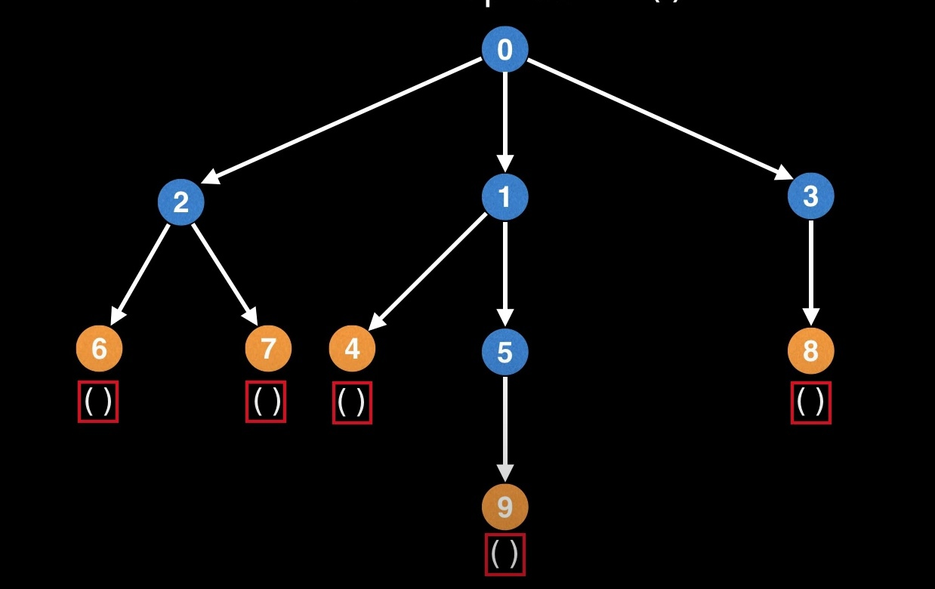
Кодирование дерева
1) Мы должны начать с присвоения пустой пары скобки, состоящей из левой и правой скобок "()", каждому листовому узлу нашего дерева, как показано ниже.

Slide 12
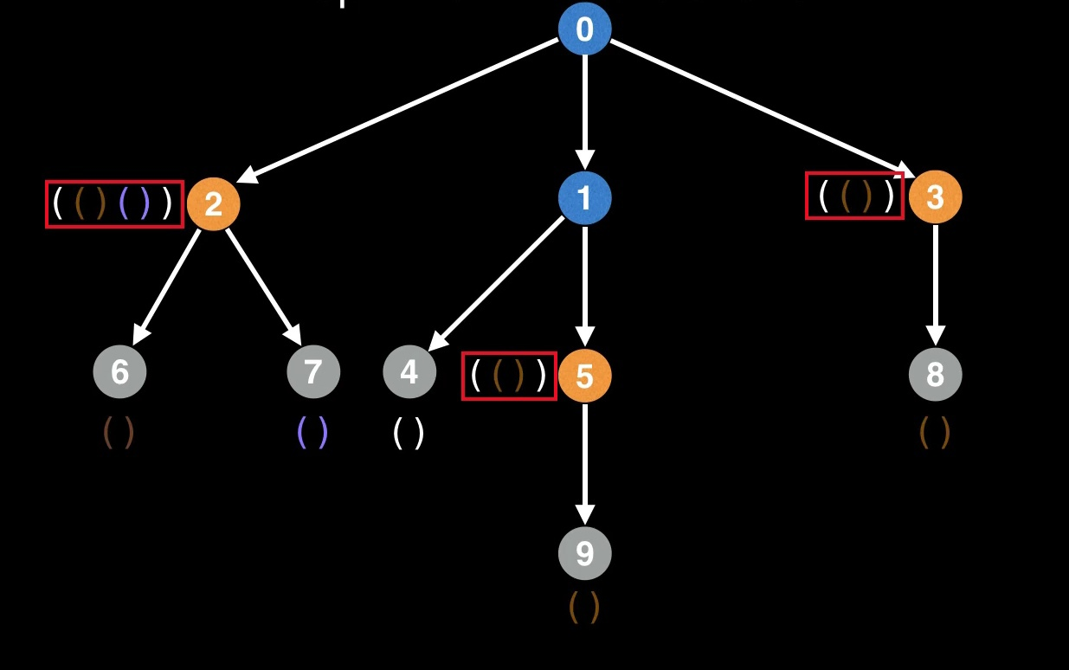
Кодирование дерева
2) Теперь нам нужно двигаться вверх (к родительским узлам листьев) и объединить круглые скобки листьев вместе и назначить их родительскому. Поскольку мы объединяем круглые скобки листьев, мы также должны заключить результат в другую пару круглых скобок.

Slide 13
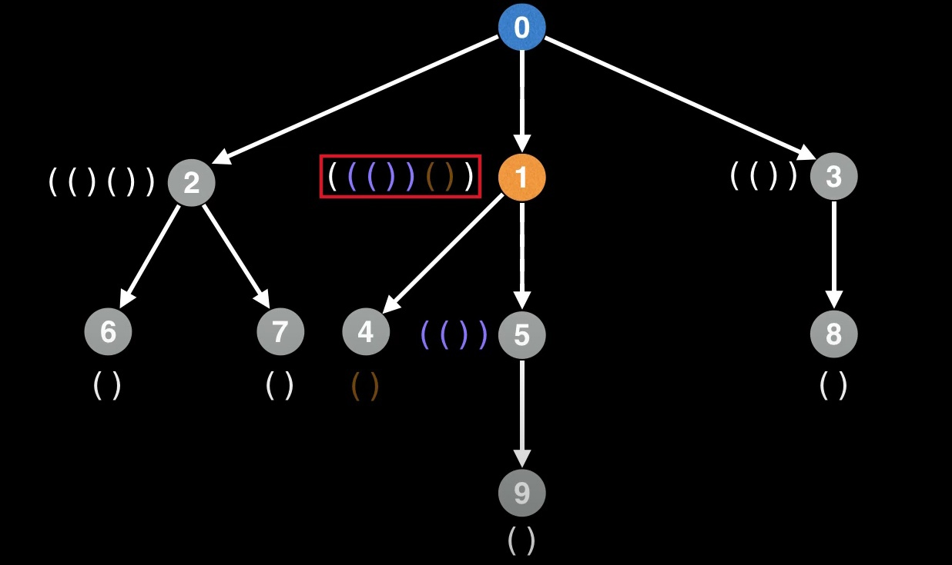
Кодирование дерева
3) Важно, что на этапе объединения дочерние ярлыки должны быть отсортированы.

Slide 14
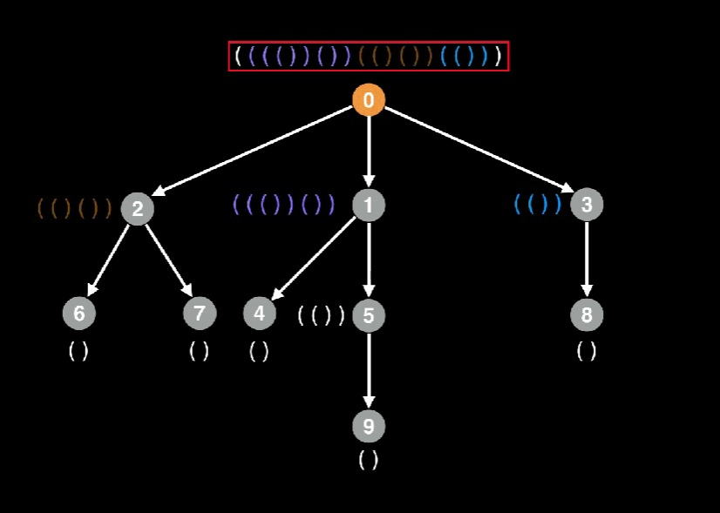
Кодирование дерева
4) Этот процесс продолжается до тех пор, пока мы не достигнем корневого узла(центра дерева). Здесь объединяется и сортируется уникальная кодировка, что будет хранится в корневом узле.

Slide 15
Сравнение
Найдя центры деревьев и проведя их кодировку остается только сравнить получившиеся строки на равенство. Если они идентичны, то деревья изоморфны.

Slide 16
Реализация на с++

Slide 17
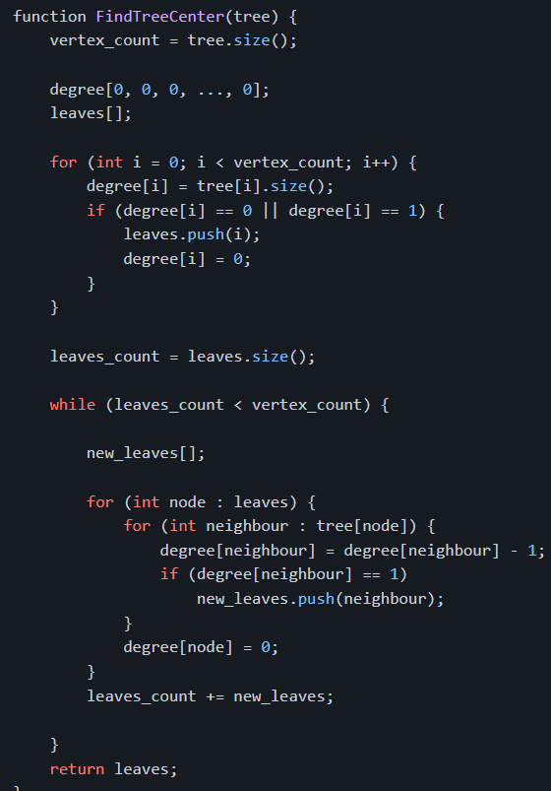
Поиск центров
Функция findTreeCenter принимает в качестве входных данных дерево, хранящееся в переменной tree в виде списка смежности
переменная vertex_count - хранит количество вершин в дереве
массив degreee - это массив степеней каждой вершины (степень считается количеством связей одной вершины с другими)
массив leaves - в нем будем сохранять листья
Первым циклом мы просматриваем список смежности и подсчитываем количество ребер выходящие из каждого узла.

Slide 18
Поиск центров
Следующим условием мы проверяем является ли наше дерево с одним узлом или является ли узел листом(имеет одно ребро). После мы добавляем вершину в массив листьев. А степень приравниваем к нулю, чтобы не обрабатывать этот лист повторно.
Переменная leaves_count - счетчик, который будет отслеживать количество обработанных вершин.
Мы узнаем какие вершины являются центрами только тогда, когда обработаем все узлы в дереве.

Slide 19
Поиск центров
При входе в цикл создается массив new_leaves который будет хранить в себе новые листья. Это нужно, чтобы избежать помех со старыми листьями на текущем слое.
Обрабатываем всех соседей этих узлов, уменьшая степень у соседних вершин. Если после соседний узел после уменьшения имеет степень 1, значит он является листом для нового слоя. Добавляем его в массив листьев.
После обработки узла присваиваем ему нулевую степень.

Slide 20
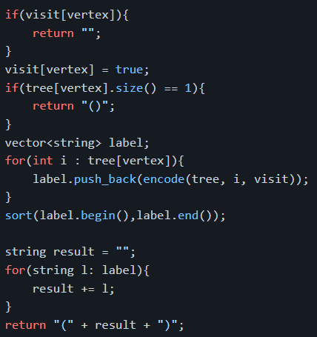
Кодирование
Функция encode необходима для кодирования дерева в уникальную строку. На вход функция принимает список смежности tree, id центра дерева и булевый массив visit, который будет отслеживать посещение вершины.
Сначала мы проверяем, бывали ли мы уже в данной вершине. Если да, то мы ничего с ней не делаем и возвращаем пустую строку.
Иначе, помечаем наше пребывание в данной вершине и переходим к следующему условию. Тут мы проверяем, находимся ли мы в листе. Это означает, что дальше спускаться некуда. Это и будет опорной точной для рекурсии.

Slide 21
Кодирование
Для каждого узла мы ведем список меток для всех поддеревьев. Чтобы сгенерировать метки, проходимся по всем дочерним элементам этого узла и рекурсивно вызываем функцию encode, сохраняя результат в списке меток label.
После цикла for рекурсивные вызовы вернулись. Начинаем этап сортировки.
Последним шагом объединим метки в строку result и заключим итоговый результат в круглые скобки.

Slide 22
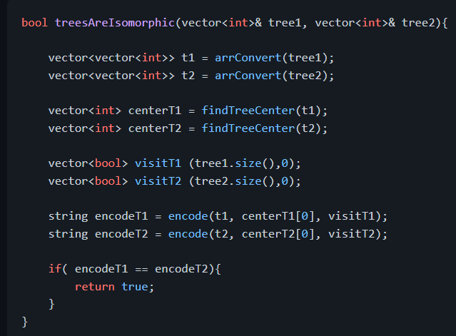
Сравнение
Функция treesAreIsomorphic завершающая в нашем коде. Здесь применяются все функции и методы описанные ранее. На вход она принимает два вектора tree1 и tree2,в которых хранятся связи вершин деревьев

Slide 23
Сравнение
Рассмотрим ситуацию, когда у деревьев по одному центру.
1) Конвертируем массивы tree1 и tree2 в списки смежности.
2) Далее ищем центры деревьев.
3) Создаем массивы visit, что будут отслеживать посещение вершин.
4) Кодируем деревья в уникальные строки.
5) Сравниваем строки. Если они идентичны, значит деревья изоморфны.

Slide 24
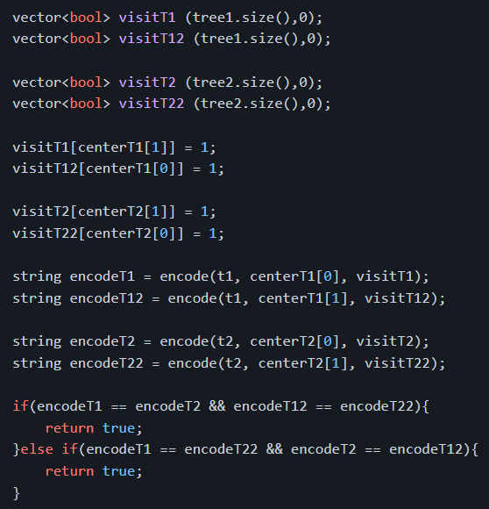
Сравнение
Теперь рассмотрим ситуацию с двумя центрами. Для более удачной кодировки, дерево разбивается на два поддерева, корнями которого являются найденные центры.

Slide 25
Сравнение
Для того, чтобы кодирование не затронуло всё дерево, а лишь свое поддерево, мы помечаем оставшийся центр в массиве посещений visit, так мы заблокируем путь к другому поддереву.
Сравниваем поддеревья друг с другом. Есть две ситуации, когда возможен изоморфизм. Если одно из условий выполнимо, то деревья изоморфны.

Slide 26
Тестирование

Slide 27
Ручное тестирование
Деревья с одним центром;
Деревья с двумя центрами;
Деревья с двумя центрами, но изоморфно лишь одно поддерево.
Деревья с различным количеством центров;
Деревья с различным количеством вершин;
Пустые деревья;
Деревья с одной вершиной;
Деревья с множеством детей, идущих от корня;
Бинарные деревья;
Деревья тростники;
Деревья с большим количеством вершин.
Для проверки работоспособности кода, были придуманы тесты, затрагивающие различные ситуации:

Slide 28

Реализация тестов
Формат входных данных: Для входных данных я решила использовать массив из целых чисел, в котором будут отображаться связанные вершины.
Пример:
Пусть дан массив tree с некоторыми данными:
Логика для заполнения массива такова:
Присваиваем id == 0 значение -1. Это означает, что данная вершина, теперь считается корнем дерева и от нее будут зависеть остальные связи.
Теперь каждому id необходимо в значениях присвоить id его родителя.

Slide 29
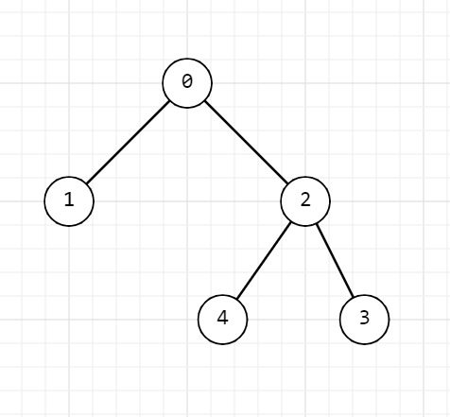
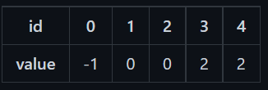
Реализация тестов
Пример получившегося дерева:

Slide 30
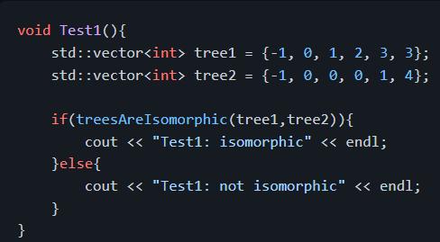
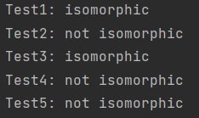
Реализация тестов
Пример теста:
Пример выходных данных:

Slide 31
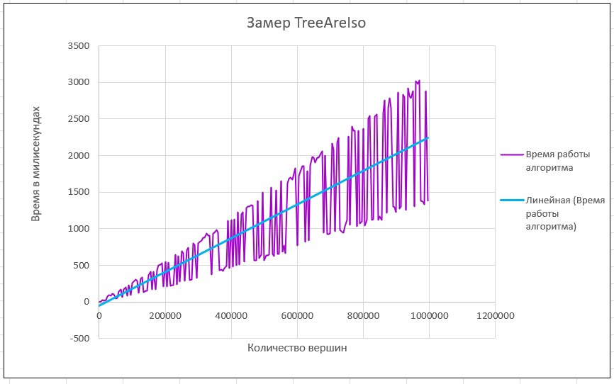
Анализ производительности
Произведем замеры скорости функции treesAreIsomorphic. Для замеров использовались деревья до 1000000 вершин.
Из графика видно, что функция растет линейно, что соответствует асимптотике O(n);

Slide 32
Заключение
В результате проделанной работы удалось:
изучить изоморфизм деревьев
разобраться в идее предложенной AHU
реализовать алгоритм на языке с++
реализовать систему тестирования
провести анализ производительности
Данный алгоритм уступает более быстрым алгоритмам, построенных на хешировании, однако в нем допускается меньшее количество ошибок.

Slide 33
Спасибо за внимание!
Подробнее ознакомится с работой и кодом вы можете на github.com
Остались вопросы? popova.so@students.dvfu.ru

